Slide 1
ENDÜSTRİ 4.0 İLE GELİŞEN TEKNOLOJİLER VE ENDÜSTRİ 4.0’IN ETKİLERİ

Slide 2
1) Endüstri 1.0
Endüstri devrimi yaşanmadan önce ülkelerin ekonomik gelirleri insan, hayvan ve tarımcılık tarafından karşılanırdı. İlk sanayi devrimi (1.0), su ve buhar gücünü kullanan mekanik üretim sistemleri ile ortaya çıktı. Endüstri devrimi, sanayi devrimi, sonrasında yeni buluşların üretime olan etkisi ve buhar gücüyle çalışan makinelerin makineleşmiş endüstriyi doğurması, kitlesel üretime imkân ve olanak tanımıştır.
James Watt bir İskoç mucit ve mühendistir. Yıllar boyu yapmış olduğu çalışmalar, deneme/yanılmalar sonucunda, 1769 yılında kendi adına ilk buhar makinesi patentini satın almayı başarmıştır. Geliştirmiş olduğu bu buhar makinesi, bir değirmeni veya dokuma tezgahını çalıştırabilecek güce sahiptir. Dairesel hareketi mekanik güce ve sisteme çevirmeyi başaran James Watt, evimizde, hayatımızda kullandığımız elektrikli eşyaların simgesi olan Watt soyadı ile dünya tarihine imzasını atarak, endüstriyel devrimin ortaya çıkmasında çok önemli bir rol oynamıştır.

Slide 3
Watt’ın Buhar Motoru (1775). Atmosferik basıncın hemen üstündeki buharı kullanarak bir pistonu hareket ettiriyordu.

Slide 4
2) Endüstri 2.0
İkinci Endüstri Devrimi (Endüstri 2.0) teknoloji devrimi olarak da ifade edilir ve yaklaşık olarak 19. Yüzyılın ortalarıyla 20. Yüzyılın ortaları arasındaki dönemi kapsamaktadır. İkinci Endüstri Devrimi’nin temellerinin atılmasındaki en önemli faktör demiryollarının daha da gelişmesiyle birlikte uzak pazarlara ulaşımın ve hammadde tedarikinin kolaylaşmasıdır. Bunun yanı sıra kullanılan enerji kaynaklarının ve hammaddelerin değişmesi, teknolojinin her geçen gün bir adım ileri gitmesi İkinci Endüstri Devrimi’nin temellerinin atılmasındaki temel. Bu dönemde demir kullanımının yerini çelik kullanımı aldı, bunun yanı sıra hammadde olarak kimyasal madde kullanımı da yaygınlaştı. Ayrıca, enerji kaynağı olarak buhar ve kömürün yerini elektrik ve petrolün alması, üretimde daha yüksek bir hıza ulaşılmasına neden olmuştur

Slide 5
Bu dönemde, Henry Ford hareketli akış bantlarını fabrikalarında kullanmaya başlamış ve seri üretime geçişte önemli bir aktör olarak ortaya çıkmıştır. Telefon, radyo, daktilo ve ucuz gazete kâğıdı gibi haberleşme araçlarının gelişmesi iletişimin daha hızlı ve etkin bir şekilde sağlanabilir hale gelmesini sağlamıştır. Böylelikle insanlar arasındaki mesafeler daha da azalmıştır. İnsanların yaşam standartları ve yaşam tarzları değişime uğramıştır. Merkezileşme ön plana çıkmıştır. Kasabalardan şehirlere göçler hızlanmış, siyasi ve ekonomik bakımdan güçlü merkezi devletler kurulmuştur. İkinci Endüstri Devrimi öncelikli olarak Amerika, Almanya ve Japonya olmakla birlikte dünyanın birçok bölgesine yayılmıştır.

Slide 6
3) Endüstri 3.0
1970’li yıllar itibariyle gelişen teknolojinin etkisiyle otomasyon yaygınlaşmaya başlamıştır. Üçüncü Endüstri Devrimi’nin diğerlerine nazaran daha geç başlamasının nedeni İkinci Dünya Savaşı ve büyük buhranın etkilerinin atlatılması gerekliliğiydi. Ancak, söz konusu bu olaylar, özellikle İkinci Dünya Savaşı, Üçüncü Endüstri Devrimi’nin yaşanmasını geciktirmiş olmakla birlikte Üçüncü Endüstri Devrimi’nin oluşmasının da temel nedeni olmuştur. 1970’lere girerken algılayıcılardan alınan bilgiyi, bir program çerçevesinde iş elemanlarına aktaran mikroişlemci tabanlı programlanabilir mantık devresi geliştirildi. Ve bu sistemin üretim sistemlerine uygulanmasıyla üretim sisteminin otomasyonu mümkün oldu. Bu gelişme üretime insan katkısını oldukça düşürerek hatayı da minimize etti. Böylece 1970’lerin başından günümüze kadar gelen yeni bir sanayi devri başlamış oldu. Bu dönemde bilgisayar kullanımı, akıllı telefonlar, internetin yaygınlaşması üretimi her yönüyle geniş biçimde etkiledi ve biçimlendirdi. İletişim ve ulaşımdaki gelişmelerle, ticaret ve endüstri küreselleşti. Endüstri 3.0 üretimde insan emeğinin en aza indirilmesi ve üretimin otomasyonu olarak tanımlanıyor.

Slide 7
4) Endüstri 4.0
Endüstri 4.0 yani 4. Sanayi Devrimi, birçok çağdaş otomasyon sistemini, veri alışverişlerini ve üretim teknolojilerini içeren kollektif bir terimdir. Bu devrim nesnelerin interneti, internetin hizmetleri ve siber-fiziksel sistemlerden oluşan bir değerler bütünüdür. Aynı zamanda bu yapı akıllı fabrika sisteminin oluşmasında büyük rol oynar. Bu devrim, üretim ortamında her bir verinin toplanmasına ve iyi bir şekilde izlenip analiz edilmesine olanak sağlayacağı için daha verimli iş modelleri ortaya çıkacaktır.

Slide 8
Endüstri 4.0 asıl olarak imalat sanayiinde bilgisayarlaşmanın en üst düzeye çıkarılması ve dolayısıyla üretimin yüksek teknolojiyle donatılmasını hedefleyen bir yaklaşımdır. Burada üç temel amaç güdülür:
Üretimde insan emeğinin en aza indirilmesi ve bu yolla üretimdeki hataların ortadan kaldırılması.
Üretimin en üst düzeyde esnekliğe kavuşturulması ve bu yolla tüketiciye özel ürün yapabilme imkânının elde edilmesi.
Üretimin hızlandırılması.

Slide 9
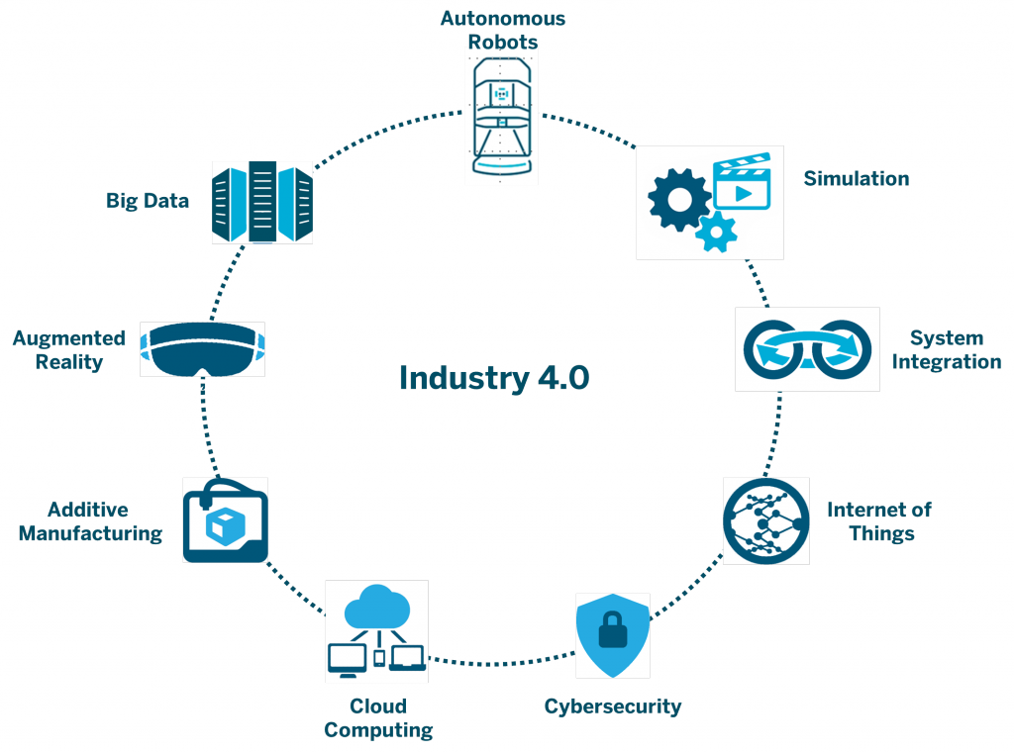
Endüstri 4.0 ile modüler yapılı akıllı fabrikalar kapsamında, fiziksel işlemleri siber-fiziksel sistemlerle izlemek, fiziksel dünyanın sanal bir kopyasını oluşturmak ve merkezi olmayan kararların verilmesi hedeflenmektedir. Nesnelerin interneti ile siber-fiziksel sistemler birbirleriyle ve insanlarla gerçek zamanlı olarak iletişime geçip işbirliği içinde çalışabilecektir. Hizmetlerin interneti ile hem iç hem de çapraz örgütsel hizmetler sunulacak ve değer zincirinin kullanıcıları tarafından değerlendirilecektir.
Endüstri 4.0’ın yapısı

Slide 10
1) Otonom Robotlar
Endüstri 4.0 ile Birlikte Gelişen Teknolojiler ve
Önem Kazanan Alanlar
4.0 endüstri devrimi ile birlikte bu robotların önemi artmış durumdadır. Üstelik ilerleyen zamanlar eşliğinde bu otonom robotlar en doğru şekilde birbirleri ile iletişim kurup, haberleşip analiz yapmak suretiyle, iş bölümünü de istenilen düzeyde gerçekleştirip yapılacak olan üretim kapsamında en iyi uyumu sağlayacak noktaya gelmeye başlamış durumdadır. Örneğin otomotiv sektöründe kaynak, boyama ile birlikte aynı zamanda kalite kontrol ve montaj gibi daha birçok değişik entegre sistemler, fabrikasyon işlemleri altında profesyonel bir şekilde gerçekleştirilmektedir. Zaman açısından çok fazla kâr sağlandığı gibi, insan gücünden de kâr sağlanmaktadır.

Slide 11
AMR'ler, otonom mobil robotlar, dördüncü sanayi devriminin getirdiği sensör ve işlem gücünü yapay zeka ile birleştirerek AGV'lerden çok daha esnek, çok daha verimli ve çok daha entegre bir çalışma yöntemi sunuyor. Çalışacakları alanın doğal navigasyon olarak adlandırılan yöntemle önceden haritalama işlemini yaptıkları için bant, şerit, kablo ya da ray gibi hiçbir altyapı yatırımına gerek duymuyorlar. Herhangi bir hat takip etmek zorunda olmadığı için bu robotlar dinamik yol planlaması yapabiliyor, hedefe ulaşmak için belirlenen sınırlar dahilinde mevcut durumdaki en verimli yolu tercih edebiliyorlar. AMR'ler sahip oldukları otonomi yetenekleri sayesinde rotaları üzerinde bir engelle karşılaştıklarında alan müsait olduğu sürece engelin çevresinden güvenli biçimde geçerek yoluna devam edebiliyorlar ve tesisin mevcut yönetim sistemleri ile entegre olabiliyor, ve bu sistemlerden iş emri alabiliyorlar

Slide 12
100kg’a kadar taşıma kapasitesine sahip TIAGo Base AMR

Slide 13
2) Siber Fiziksel Sistemler
Siber fiziksel sistemler, (SFS), sensörler ve aktüatörler yardımıyla fiziksel dünyayı sanal bilgi işlem dünyasıyla bağlar. Farklı kurucu bileşenlerden oluşan SFS’ler iş birliği ile global davranışları oluşturur. Bu bileşenler gerçek dünya ile etkileşimde bulunmak için genellikle gömülü teknolojiler dahil olmak üzere yazılım sistemleri, iletişim teknolojileri, sensörleri/aktüatörleri içermektedir. Bu iki dünyayı birleştiren Siber Fiziksel Sistemler iki önemli unsurdan oluşuyor. Birbirleri ile internet üzerinden ve atanmış bir internet adresi ile haberleşen nesne ve sistemlerin oluşturduğu ağ; gerçek dünyadaki nesnelerin ve davranışların bilgisayar ortamında simülasyonuyla ortaya çıkan sanal ortamdır. "Nesnelerin İnterneti" ile birlikte çok geniş bir iletişim ağı yaratan ve böylece gerçek ve sanal dünyalar arasındaki sınırı kaldırmaya yönelen Siber-Fiziksel Sistemler, Endüstri 4.0’ın temelindeki güçlerden birini oluşturuyor.

Slide 14
Endüstri 4.0 tabanlı üretim süreçleri, sistemlerin çeşitli arayüzler üzerinden farklı ağlara bağlanıp farklı servislerle iletişim kurmasını esas alıyor. Tıpkı akıllı telefonlardaki internet bağlantısı ile çeşitli içeriklere ulaşmamız, çevremizdeki diğer akıllı telefonlarla farklı platformlar üzerinden iletişim kurmamız gibi, Endüstri 4.0 da Siber-Fiziksel Dünyalar arasındaki iletişimi makinelere yansıtıyor. Bunun en belirgin örneği ise “Akıllı Fabrikalar”
Akıllı Fabrikalarda otomasyon süreçleri, cihazların ve makinelerin birbirleriyle haberleşerek üretim işlemlerini kendi içlerinde belirleyip düzenlemeleri anlamına geliyor. Örneğin, üretimin herhangi bir aşamasında kaynak sıkıntısı olması durumunda, gerekli kaynak siparişi otomatik olarak veriliyor, oluşan arızalar anında ve yerinde tespit edilip giderilebiliyor, sistem tam kapasiteyle ve sorunsuz çalıştırılabiliyor.

Slide 15
Siber-Fiziksel Sistemler, sadece üretimde değil bir çok yerde esas rol oynamaktadır. Bazıları şöyle sıralanabiliyor:
►Fiziksel ve organizasyonel veya iş süreçleri monitör ve kontrol ediyor
►Önemli kullanıcı katılımı/etkileşimi içeriyor
►Gerçek zaman yapılandırma, dağıtım veya görevlendirme ile çevredeki tepkisel değişiklere uyum ve gelişim sağlıyor
►Kendi performansını sürekli monitör ve optimize ediyor
►Yüksek derecede güvenirlik gerektiriyor
►Farklı teknik disiplinler ve farklı uygulama alanlarının entegrasyonunu gerektiriyor
►Yerel, bölgesel, ulusal ve küresel düzeyde özerlik yüksek derecede hiyerarşik karar sistemleri gerektiriyor

Slide 16
3) Nesnelerin İnterneti (IoT)
IoT için En kullanışlı tanım, BryceBarnes tarafından sunulan tanım. Barnes Nesnelerin İnterneti’ni; akıllı cihazların, birbirini algılayan ve iletişime geçebilen nesneler aracılığıyla, akıllı bağlantısı şeklinde tanımlıyor.
Üretim sistemlerinin birbirine, web tabanlı sistemler ile bağlanması ve artık birçok kuruluşun ve firmanın bunu yapıyor olması, belli anahtar standartlar gerektirmekte. Bu anahtar standartlar ile makinaların, IoT sayesinde daha optimist bir ortamda çalışması sağlanmakta ve bu anahtar standartlar yeni optimizasyonların ve stratejilerin geliştirilmesinde önemli bir rol oynamaktadır.

Slide 17
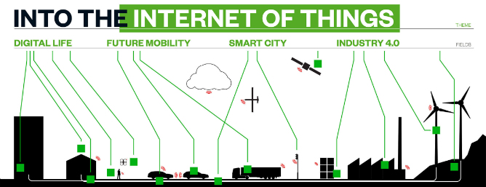
“Nesnelerin İnterneti” çözümlerini, üretim teknolojilerine uygulayan üreticiler, diğer üreticilere göre daha optimize ve daha hızlı kararlar alıyor ve alınan bu kararları hem personeline hem de çalışanlarına daha hızlı iletebiliyor. Cihazlar birbirine bağlandığında, oluşturulan veriler, her cihazın kendi verisini ürettiği yazılımlar aracılığıyla birbirlerine yüksek hızlı internet desteğiyle hızla aktarılıyor ve ortaya çıkan verilerden alınan sonuçlara bakarak daha hızlı ve en etkili kararların alınabilmesi sağlanıyor. Alınan bu kararlar, yine bu sistemler ile hem iş başındaki personele hem işi takip eden yöneticiye hem de bütün cihazlara aktarılarak, senkronize bir çalışma ortamı sağlanıyor.

Slide 18
4) Bulut Bilişim
Bulut bilişim fikrinin temelleri 1950’li yıllarda atılmıştır. Günümüz teknolojisinde ki mevcut cihazlarda kullanıcılar her geçen gün daha fazla kişisel veri ve data saklamak istediği için barındırma kapasitesi büyük sorunlara sebep olmaktadır. Bununla birlikte cihazların özellikleri, kapasiteleri gittikçe artıyor. Bilgisayar, notebook, netbook, ve taşınabilir akıllı cihazların teknoloji ve kapasitesinin artmasıyla orantılı olarak fiyatlar da yükseliyor. Tüm bu sorunlara çözüm olarak ortaya çıkan Bulut (Cloud) Teknolojisi, internet üzerinden, erişimde bulunulan yazılım uygulamaları, veri depolama hizmeti ve işlem kapasitesi olarak tanımlanmaktadır. En düşük kapasiteli cihazla bile istenilen yerden istenildiği zaman her tür bilgiye, kişisel veriye ulaşmayı sağlıyor. Tüm bu işlemler için, dijital bir ağ aracılığıyla çoklu sunucu bağlantısı gerçekleştiriyor.

Slide 19
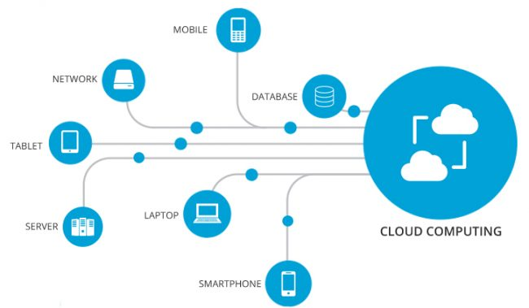
Makineden makineye iletişimdeki karmaşıklığı azaltan nesnelerin interneti (IoT), kurumların stratejik noktalara yerleştirilmiş sensörler aracılığıyla verileri toplamalarını ve analiz etmelerini sağlar. Bir kurum ne kadar fazla kullanılabilir veriye erişebiliyorsa bunu işleyecek olan sistemin daha tutarlı sonuçlar üretmesine katkıda bulunur. Tüm bu süreçler bulut teknolojileri vasıtasıyla gerçekleşir.

Slide 20
5) Siber Güvenlik
Birçok şirket bu konuda birbirlerinden farklı stratejiler geliştirmektedir. Siber güvenlik konusunun bu denli önemli olmasının sebebi stratejilerin değişmesiyle tehditlerin bu stratejilere ayak uydurabilmesidir. Yani her geliştirilmiş güvenlik stratejisine karşı yeni bir güvenlik tehdidiyle karşılaşmak olağandır. Bu yüzden güvenlik önlemleri sürekli güncellenmeli ve denetlenmelidir. Yani saldırılara karşı korunmak isteyenler korsanlardan hep birkaç adım önde olmalıdır. İşte, Siemens gibi büyük kuruluşlar hem kendi şirketlerine hem de müşterilerine bu bağlamda tehdit risklerini en aza indirmek için kapsamlı teknikler geliştirmektedirler. Bu teknolojiler günceldir ve yeni tehditlere karşı hep bir devamlılık içinde uyum sağlamaktadırlar. Güvenlik önlemleri sadece gelen tehdidi önlemeye çalışmakla yetinmemeli, gelecek tehditlere karşıda stratejiler geliştirilip önlemler alabilmelidir. Siber saldırılar, eğer önlem alınmazsa Endüstri 4.0 üzerinde yıkıcı bir etki yaratabilirler. Akıllı üretim sistemlerini, veri paylaşımını, geniş veri ağlarını bozabilecek virüsler, şirketlerin üretim faaliyetleri üzerinde çok kötü etkiler yaratabilir.

Slide 21
6) Sanal Gerçeklik
Günümüzde artık binlerce fabrika işçisi sanal gerçeklik cihazlarıyla eğitim alıyor. Çünkü VR (Sanal gerçeklik) uygulamaları çalışanlara fabrika işlemlerini doğru bir şekilde simüle ederek sınırsız bir alan sunuyor. Bu uygulama ile lojistik, IT (Bilişim teknolojisi) sistemleri, onarımlar, montaj işlemleri işçilere tamamen ikinci bir şahıstan bağımsız olarak kullanabilecekleri düzeye kadar adım adım öğretiliyor. Buna ek olarak da minimum maliyetler ve öğrenme gelişimindeki hatalar ölçülebiliyor. Özellikle bir fabrika inşa edilirken eğitim fabrikanın fiziki kurulumundan önce başlayabiliyor.

Slide 22
Sanal gerçeklik teknolojisiyle gelecekte daha da yaygın uygulamaların geliştirilmesi planlanıyor. Kullanıcılar canlı ortamlarda uzaktan işbirliği desteği ile fabrikaların tüm elemanlarını kontrol edebilecek. Bu gelişmeler aynı zamanda endüstriyel alanların etkileşimli görselleştirilmesine olanak tanıyarak, üretim bozulmadan sorunlara çözüm üretilebilmesini sağlayacak. Bu gelişmelerin bazıları aşağıdaki listede verilmiştir.
►Sanal gerçeklik uygulamaları hemen hemen bütün küresel endüstriyel üreticiler için fuarlarda oldukça yaygın şekilde kullanılacak.
►Şirketler endüstriyel amaçlı uygulamalarda akıllı yeni teknolojiler inşa etmek için sanal gerçeklik uygulamalarını kullanacak.
►Kullanıcılar web tabanlı sistemlerle, fabrikaların fiziksel sistemlerinde bilgi paylaşabilecekler.
►İmalat süreçleri daha esnek bir hal alacak ve ekonomik üretimler için küçük parti boyutlarında üretime izin verilecek. Robotlar ve akıllı ürünler, bu esnekliği sağlamak için kararlar alacak ve birbirleriyle iletişim kuracak.
►Robotik makineleri işleten otomatik lojistik sistemler, kendi üretim ihtiyaçlarına göre ayarlanacak.

Slide 23
7) Katmanlı Üretim
Katmanlı Üretimle, sanal üç boyutlu bir CAD model üçgensel kafes yüzeyli bir modele (STL) dönüştürülür. Model, özel yazılımlarla katmanlara dilimlendikten sonra 3 boyutlu yazıcı vasıtası ile tabandan başlanarak katman katman fiziksel bir modele dönüştürülmektedir. Katmanlı üretim sayesinde, tasarımda büyük bir esneklik sağlanmaktadır. Üretimi mümkün olmayan ya da güç olan parçalar bu sayede kısa sürede kolaylıkla üretilmektedir.

Slide 24
UltraViole ışığına duyarlı polimerlerin lazer ile katman katman kürlenmesi ile 1987 yılında başlayan hızlı prototipleme endüstrisi, yıllar sonra çok büyük bir endüstri haline dönüşmüştür. Bu sistemler ilk yıllarındaki gibi sadece hızlı prototipleme amaçlı kullanılmayıp doğrudan parça imalatı için de kullanıldığından, terminoloji de gelişerek Katmanlı Üretim Teknolojileri olarak anılmaya başlamıştır.
Katmanlı Üretim kattığı değer ve faydalar doğrultusunda 4. Sanayi Devrimi konsepti içerisinde önemli bir yere sahip olacaktır. Endüstri 4.0'la sanayi, istenen bileşenleri esnek ve daha kesin her zamankinden daha hızlı üretebilir makinelere ihtiyaç duymaktadır. Az prototip yapımı, daha az kalıp, daha az süreç katkı üretim sayesinde hayata geçecektir.
İlk olarak uzayda yedek parça gereksinimlerini gidermek ve parça üretmek amaçlı başlayan katmanlı üretim süreci, son yıllarda aşırı hızlı gelişerek hayatımızın önemli alanlarına yayılmıştır. Çok çeşitli endüstrilerde, sınırsız faydalar sağlayan bu teknolojiler ile inovasyon ve tasarımın sınırlarını zorlamak mümkün olup, düşük maliyetlerle hızlı ve verimli şekilde en yenilikçi kaliteli ürünler üretilmektedir

Slide 25
8) Akıllı Güneş Enerji Sistemleri
Dijital teknolojilerin uygulanmasıyla birlikte ‘akıllı’ güneş enerjisi sistemleri, tekil panel seviyesinde dahi çok büyük miktarda veri oluşturur. Bu veriler doğru şekilde analiz edildiklerinde değerli bilgiler ortaya koyarlar. Karmaşık algoritmaların kullanımı varlık yöneticilerinin hassas tahminler yapabilmesini ve enerji üretimini artıran gerçek zamanlı kararlar alabilmesini sağlar, bu sayede de her güneş enerjisi dizisinin yatırım geri dönüşü ciddi şekilde artar.
Örneğin Huawei Güneş Enerjisi sistemlerine özgü I-V Curve Tanılama teknolojisi, güneş enerjisi sistemi sahiplerine ve işletmecilerine güneş enerjisi PV sistemlerinin tüm detaylarını uzaktan görüntüleme ve işlemleri uzaktan gerçekleştirme olanağı tanır. Her bir panel, tüm dizinin performansı hakkında tekil veri sağlar, bu veriler birleştirildiğinde tüm sistemin performansı hakkında kesin bilgiler elde edilir. Enerji yöneticileri kişisel bilgisayarlarını veya akıllı telefonlarını kullanarak konforlarını bozmadan birçok PV sistemi dahilindeki her PV’yi gerçek zamanlı olarak tarayabilir, arızaları ve sorunların temel sebeplerini hızlıca ve hassas bir şekilde tespit edebilir. Bu gerçek zamanlı izleme olanağı, henüz bir sorun ortaya çıkmadan bakım olanağı tanır ve pahalıya mal olan plansız, yorucu, yerinde test gereksinimini ortadan kaldırır, böylece tesis sahipleri ve kullanım ve bakım işletmecileri güneş paneli tesislerinin her zaman maksimum verimlilikle çalıştığından emin olabilir.

Slide 26
9) Akıllı Atık Yönetimi
"Nesnelerin İnterneti" akıllı şehirler yaratmak için yeni fırsatlar sağlar. Nesnelerin İnterneti ile akıllı park yönlendirme sistemleriyle arabalar ücretsiz park yerlerine doğrudan yönlendirilir ya da gaz emisyonlarını azaltmaya yardımcı olabilecek sistemler geliştirilebilir. Akıllı ve esnek otomasyon çözümleri bu tür yaklaşımların temelini oluşturur. Yeni nesil atık yönetim ve geri dönüşüm sistemleri de bu yaklaşımın bir sonucudur.
Yeni nesil teknolojilerin yaratıcı fikirlerle birleşmesiyle gelecekte bizi daha rahat bir yaşam beklemektedir. Barcelona Smart City Projesi bunun güzel bir örneğidir. Bu proje kapsamında şehirdeki çöp konteynerlerinin doluluk oranı belirli bir seviyenin üzerine çıktığında konteynerler boşaltılması gerektiğini belirten sinyaller göndermektedir. Sinyaller, mobil iletişim ağı üzerinden atık yönetim şirketi tarafından kullanılan web tabanlı yazılım uygulamasına gönderilir. Bu yazılımda konteynerlerin kapasitesi trafik ışıklandırma sistemi içinde görselleştirilir. Bu, çöp kamyonlarının boşaltılmayı bekleyen konteynırlara ulaşabilmesi için en kısa rotayı gösteren ve bu sayede zaman tasarrufu sağlayan son derece kullanışlı bir yazılımdır.

Slide 27
10) Akıllı Fabrikalar
Akıllı Fabrika kavramı, kendisini dördüncü sanayi devrimi olarak nitelendirecek kadar ilerici ve gelişmiş bir fonksiyona sahip. Endüstri 4.0’ın sayesinde ortaya çıkan ve Akıllı Fabrika kavramı olarak şekillenen bu yeni süreç, tüm üretim sürecinin insandan kaynaklı problemlerinin ortadan kaldırılmasını ve üretimin sürekliliğinin sağlanması amaçlarını güdüyor.​
Akıllı fabrikaların ortaya çıkışını tetikleyen en önemli unsur, firmalarda insan ya da alet hatalarından kaynaklanan, üretim faaliyetlerinin aksaması olarak kabul edilebilir. Bu durumun sonucunda da mevcut problemin ortadan kaldırılması için otomasyon sistemlerinin bir sonraki aşamaya geçmesini sağlayan Akıllı Fabrika anlayışının gelişim süreci başlamıştır.

Slide 29
Ülkemizde de bazı örnekleri bulunan bu fabrika türünde, üretim sürecinde görevli olan tüm alet, donanım ve hatta üretilen ürünlerin, ortaya çıkarılan sistemle iletişim halinde olması mantığı bulunmaktadır. Bu iletişim de fabrika içerisinde yer alan çeşitli yazılım, sensör ve robot teknolojileri ile gerçekleştirilmeye çalışılmaktadır.​
Akıllı fabrika sisteminin yarattığı en önemli avantaj, üretim sürecinin her aşamasının kontrol altında olması. Ortaya çıkabilecek hata ya da arızaların ön görülebilme olanağının bulunmasıdır. Bu ön görünün ortaya çıkmasını da makinelerin ve üretim hattının tüm aktörlerinin birbiriyle iletişim içinde olmaları sağlamaktadır.

Slide 30
Endüstri 4.0’ın pozitif ve negatif etkileri
Pozitif Etkiler
*Üretimde esnekliğin arttırılması.
*Daha yüksek verimliliğin meydana gelmesi.
*Hatasız, tektip ürünlerin devamlılık sağlaması.
*Yeni hizmet ve iş modellerinin fazlasıyla geliştirilmesi.
*Sistem ile birlikte bileşenlerin öz farkındalık kazanımını elde etmesi.
*Çevre dostu ve kaynak tasarrufu politikalarının istikrarlı olması.
*Sistem izleme ve arıza tespitinin kolaylaştırılabilir hale getirilmesi.
*Üretim maliyetlerinde ciddi düşüşler sağlaması.
*İşçi temelli hataların ortadan kaldırılması.
*İnsan gücünün minimalize edilip, makine gücünün kullanılması.

Slide 31
Negatif etkiler
Mavi yakalı ve düşük katma değer beyaz yakalı istihdam üzerinde olumsuz etkisi olacaktır. Robotlar ve algoritmalar pek çok işi otomatik halledebilir duruma gelecektir. Zaman içerisinde personelin yerine geçeceklerdir. Değişime uyum sağlayanlar, yeni yetkinlikler ve roller edinecektir. Bu değişimi fark edemeyen ya da ayak uyduramayanlar ise işsiz kalacaktır.
Kişisel veri ve gizlilik açıkları, kısacası kolay ele geçirilebilirliği tehlike arz edecektir.

Slide 33
ENDÜSTRİ 4.0 UYGULAMA ALANLARI & PLC’LERİN KULLANIMI
Endüstri 4.0
PLC
Geçmişten Günümüze Teknolojinin Gelişimi
Türkiye ve Dünyada Endüstri 4.0 durumu
Endüstri 4.0 Teknolojileri
Tercih edilme sebepleri
Kullanım alanları
Recep Savaş
15065190
21.11.2019

Slide 34
1784-İlk Mekanik Tezgah
1870- İlk Montaj Hattı
1969- İlk Programlanabilir Mantıksal Denetleyici (PLC)

Slide 35
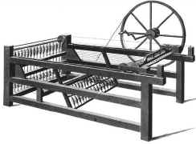
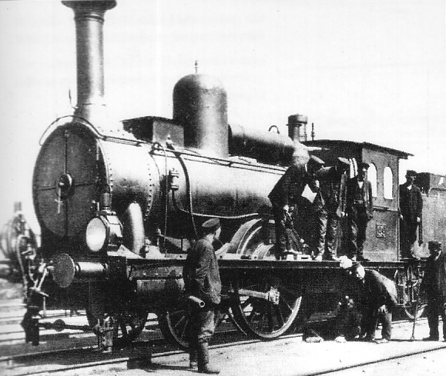
Mekanik Dönemi - Endüstri 1.0
Su ve buhar gücüyle mekanik üretim
İlk Buhar Makinasının İcadı
Dikiş Makinesi
Telgraf

Slide 36
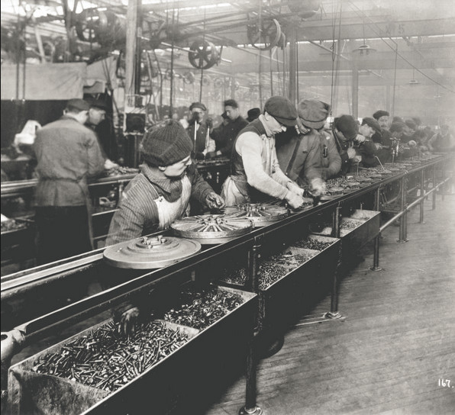
Elektrik Dönemi – Endüstri 2.0
1903 yılında Ford’un Seri Üretim Hattı

Slide 37
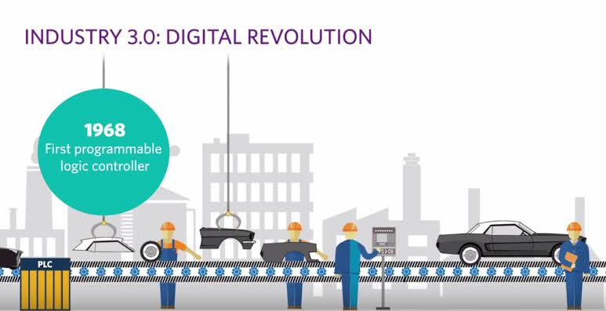
Otomasyon Dönemi – Endüstri 3.0
Genelde şuanda yaşanmakta olan endüstri 3.0 süreci elektronik ve
bilişim teknolojilerinin entegre kullanılması ile başladı.
İçinde bulunduğumuz dönemde PLC’ler aktif olarak kullanılmaktadır.

Slide 38
İnternet Dönemi - Endüstri 4.0
Endüstri 4.0 genel olarak aşağıdaki 3 yapıdan oluşmaktadır.
Nesnelerin İnterneti : İnsanlarla gerçek zamanlı olarak iletişime geçerek
İş birliği içinde çalışabilirler.
Siber-Fiziksel Sistemler : Fabrikanın fiziksel yapısının sanal bir kopyası
oluşturulur.
Hizmetlerin İnterneti
Verimlilik
Kalite
Üretkenlik
Esneklik

Slide 39
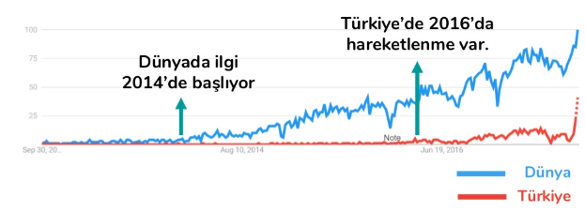
Endüstri 4.0 Türkiye&Dünya
2011 – Hannover Fuarı’nda ilk defa Endüstri 4.0 terimi kullanıldı
20-23 Ocak 2016 – Dünya Ekonomi Formu’nun ana teması Endüstri 4.0 , Davos
28 Aralık 2016 – Sanayide Dijital Dönüşüm Platformu hazırlık toplantısı

Slide 40
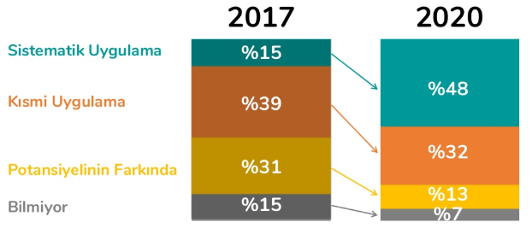
Dünyada Endüstri 4.0 Kullanım Durumu

Slide 41
Endüstri 4.0 Uygulama Alanları

Slide 42
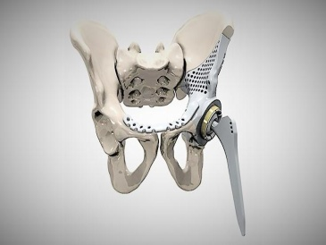
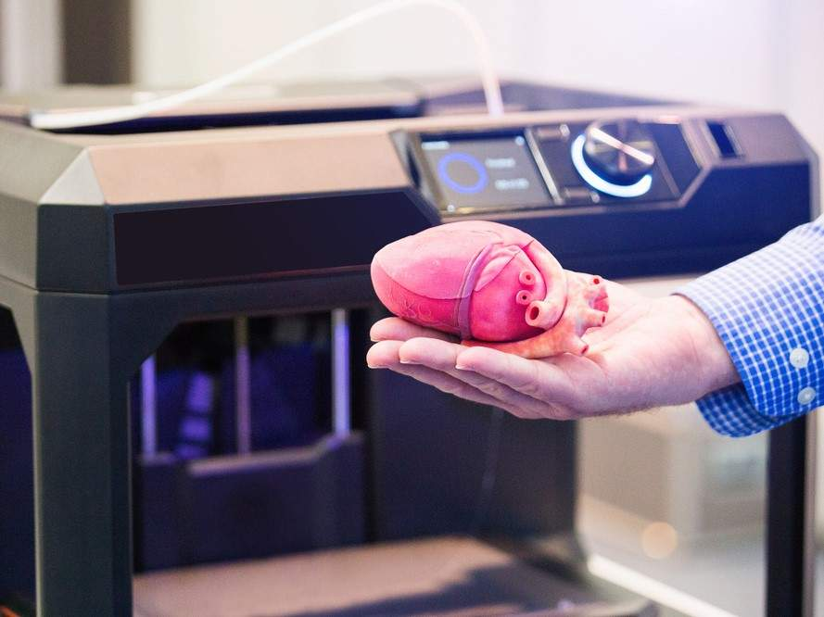
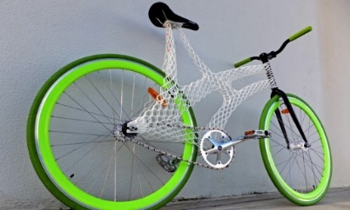
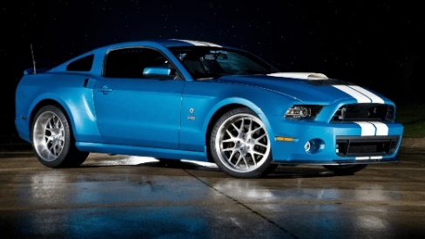
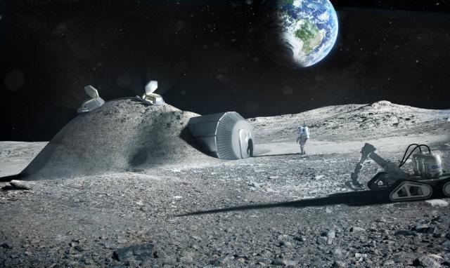
3D Printer Uygulama Alanları
Application Areas
Avantajarı
Prototip üretilmesi gerektiğinde daha hızlıdır.
Az sayıda üretilen prototipler daha ucuza mal edilmiş olur.
Tasarım ile üretim arasındaki bir çok kademe atlanmş olur.
Ev veya Ofis ortamında dahi üretim sağlar.
1988
2007
2004
1992
1980
First 3D Printer under $10.000
Online Patforms
Next
Genaration
Patent
First Sale
First Patent
Dezavantajarı
Seri üretime uygun değildir.
Talaşlı imalata göre yetersiz tolerans
Hammadde fiyatları hala çok yüksektir.

Slide 43
Yapay Zeka
Düşünme yeteneğine sahip, zeka gerektiren işlerin, geliştirilen programlar aracılığıyla
bilgisayarlara yaptırılması.
Makinelerin daha yaratıcı davranması ve gerçek bir insan gibi reaksiyon vermesidir.
Fabrika içerisindeki cihazların birbiriyle haberleşiyor olması
Ütopya: İnsan müdahalesi gerektirmeden çalışabilen fabrika
Elinizdeki data miktarı ne kadar artarsa yapay zeka uygulamalarında aldığınız doğru sonuçların miktarı da
o kadar artar. Günlük hayatımızda kullandığımız uygulamalar:
- Yemek tarifi ve hava durumu
- Yol tarifi tavsiyeleri
- Müşteri hizmetleri
- Hatalık teşhisi ve tedavi önerisi
3D Printerların yazıcılarındaki uygulama ÖRNEĞİ

Slide 44
Veri Kaynaklarının Tespiti
Veri Depolama ve Yönetimi
Nasıl Analiz
Yapılacak ?
Öngörüler Nasıl Kullanılacak ?

Slide 45
Büyük Veri Kullanılarak Ne Yapılır?
Hata ve sorunların temel nedenleri bulunur.
Müşterilerin satın alma alışkanlıkları takip edilir.
Yeni portföylerin riskleri analiz edilir.
Yanlış davranışların proaktif tespiti

Slide 46
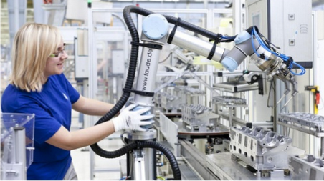
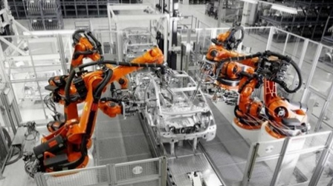
Endüstri 4.0 Robotları
Cobot: İnsanlarla birlikte çalışır. Kısaca; esnek, güvenli, işbirlikçi aynı zamanda en önemlisi öğrenebilirdir.
Robot: Önceden verilen komutlara göre çalışır. Öğrenmeye açık değildir.
- Riskli
- Kısıtlı
- Tehlikeli

Slide 47
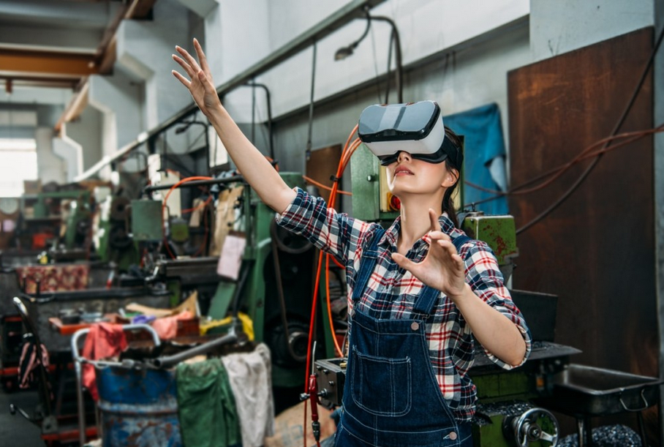
Sanal Gerçeklik (VR)
Sanal ortamları gerçek gibi sunmak.
Gelecekte, teknisyenlere eğitim verilirken atölyeye gitmeye gerek kalmadan sanal ortamda uygulamalar yapılabilecek.
Günümüzde birçok oyun VR gözlükleriyle oynanmaktadır.

Slide 48
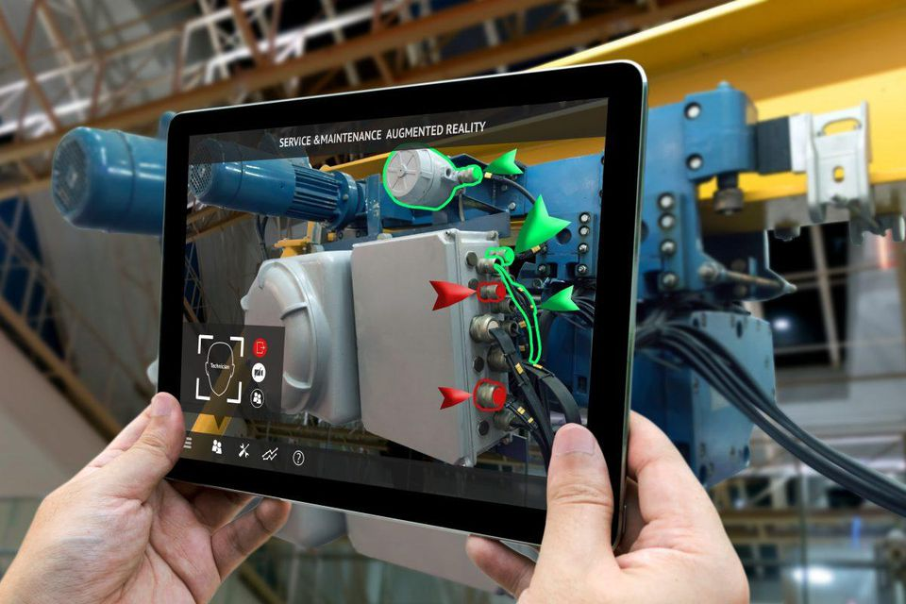
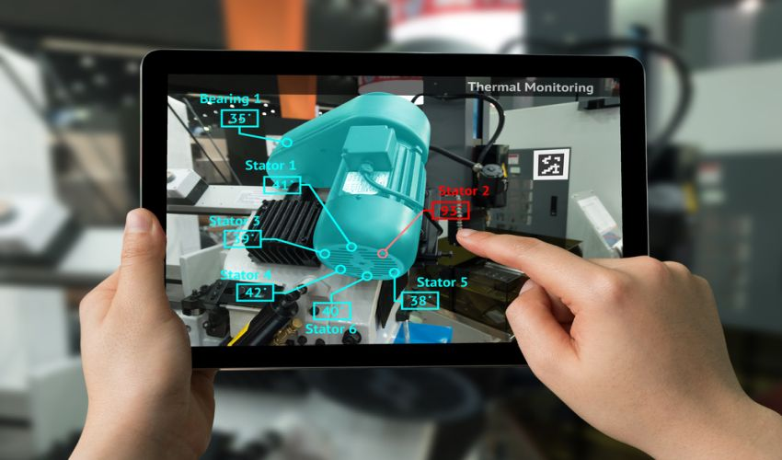
Arttırılmış Gerçeklik (AR)
Paketleme ve Pazarlama: Ürünün ambalajını açmadan içinde ne olduğunun görünmesini sağlar.
Endüstriyel Tasarım: Ürün tamamlanmadan önce tasarımın ve işleyişii tecrübe etmeye yardımcı.
Görev desteği: Montaj bakım gibi görevlerde görüş alanı içinde ek bilgi sağlama

Slide 49
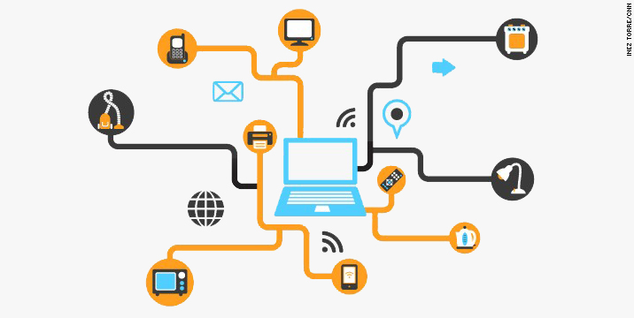
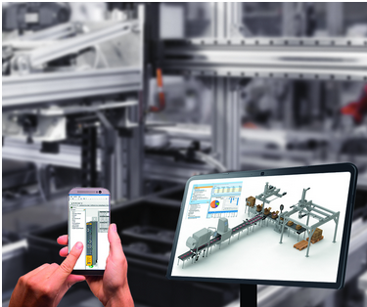
IoT Örnekleri Günlük Hayat ve Sanayi

Slide 51
PLC
PLC şüphesiz ki endüstri 4.0 için çok önemlidir. Robot otomasyonlarında da kullanılan PLC’ler gerek kullanışlılığı gerek basitliğinden dolayı şuan ki teknolojinin en önemli araçlarındandır.
Endüstri 4.0 gereği olarak ;
- Veriyi merkeze iletir. Böylece uzaktan kontroller yapılabilir.

Slide 52
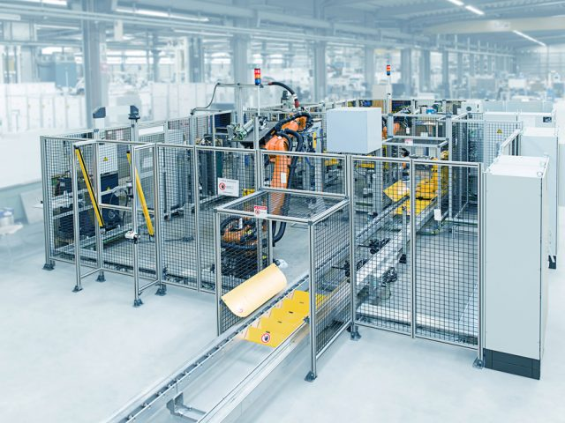
Fabrikaların Otomasyon Sistemlerinde Plc Kullanımı
Fabrikadaki otomasyon sisteminde;
Sıcaklık
hız
konum gibi sensörlerden gelen girdiye göre motor, piston gibi malzemelere elektrik sinyali vererek hareketini kontrol etmesini sağlan araçtır.

Slide 53
Bir Bant Sistemide PLC’ler
Sensör aracı görür
PLC’ye hazır bilgisi(sinyali) gönderilir.
Montaj malzemelerine mekanik komut gönderilir
Montaj yapılır.
‘Montajı
yap’

